Slide 1


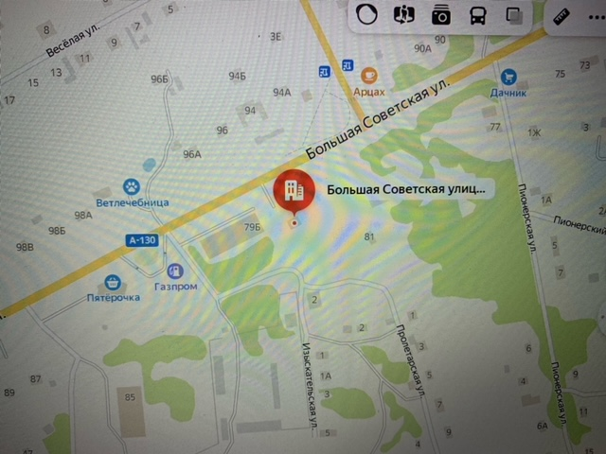
Объекты недвижимого имущества (2 шт.), расположенные по адресу: Смоленская область, Рославльский район, село Екимовичи, ул. Большая Советская, сооружение 83.
Сбор предложений. По итогам процедуры определяется наилучшее предложение для установления условий возможного проведения аукциона на понижение, период приема заявок до 10.00 26.06.2024
Земельный участок
  Площадь: 269 кв.м.
  Право: частная собственность.
  Кадастровый номер:67:15:0070102:8 и учетный номер части 67:15:0070102:8/2.
  Обременения: отсутствуют.
  Категория: земли населенных пунктов.
  ВРИ: для прочих объектов лесного хозяйства.
Нежилое здание
Местоположения актива на карте
  Площадь здания: 280,8 кв.м.
  Год постройки: 1991
  Площадь помещений: 1 этаж 61,4кв.м, 1 этаж 61,4кв.м, подвал 158 кв.м.
  Право: частная собственность.
  Обременения: отсутствуют.
  Состояние: удовлетворительное.
Инженерные коммуникации (мощности)
  Электричество: отсутствует.
  Водоснабжение: отсутствует.
  Канализация: отсутствует.
  Теплоснабжение: отсутствует.
  Газоснабжение: отсутствует.
Фото актива
Фото актива
Контактная информация
Лучников Константин Вадимович,
тел.: 8 910 393 01 10 E-mail: k.luchnikov@ase-ec.ru
Ссылка на atomproperty.ru и ЭТП: https://www.fabrikant.ru/v2/trades/procedure/view/JqqDm0Mj4RAPH5eYmRHbiA № 5339952 https://atomproperty.ru/sale/73433/

